Slide 1
Digitales Wohlbefinden - Gesunde digitale Gewohnheiten verstehen und kultivieren
Aufbau digitaler Resilienz indem wir digitales Wohlbefinden und Sicherheit für alle zugänglich machen 2022-2-SK01-KA220-ADU-000096888

Slide 2
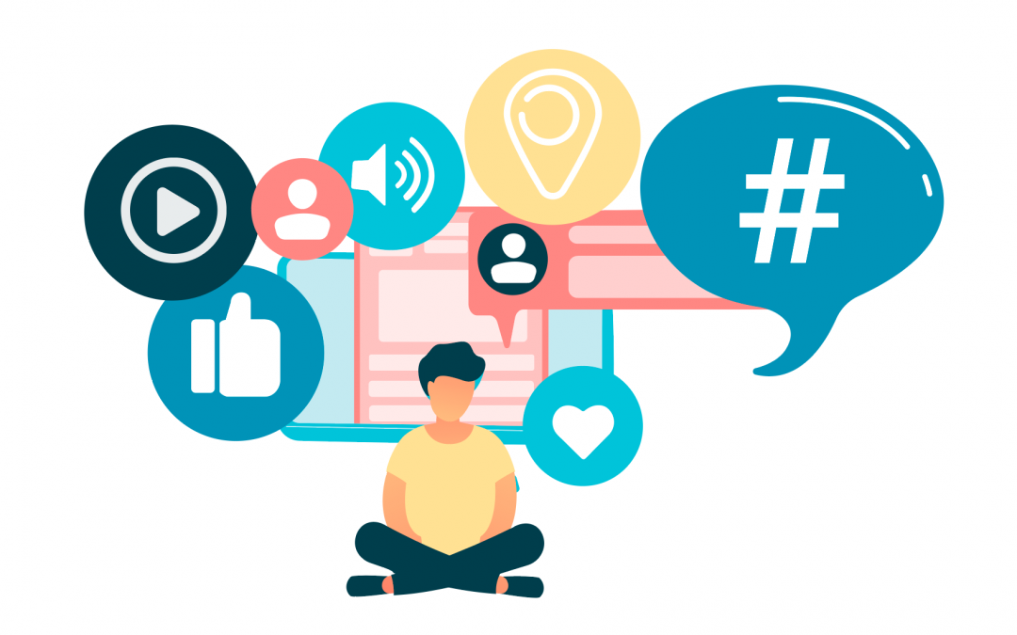
Einführung
Die Technologie ist ein integraler Bestandteil unseres Lebens; sie hat positive und negative Auswirkungen auf unser Wohlbefinden, wenn wir sie übermäßig oder gedankenlos nutzen.
In diesem Modul werden wir das Konzept der digitalen Gewohnheiten erforschen und untersuchen, wie sie unsere geistige und körperliche Gesundheit, unsere Produktivität und unsere Beziehungen beeinflussen.
Wir werden einige praktische Strategien erforschen, um unsere digitalen Gewohnheiten in den Griff zu bekommen und einen achtsameren und ausgewogeneren Umgang mit der Technologie zu pflegen.

Slide 3
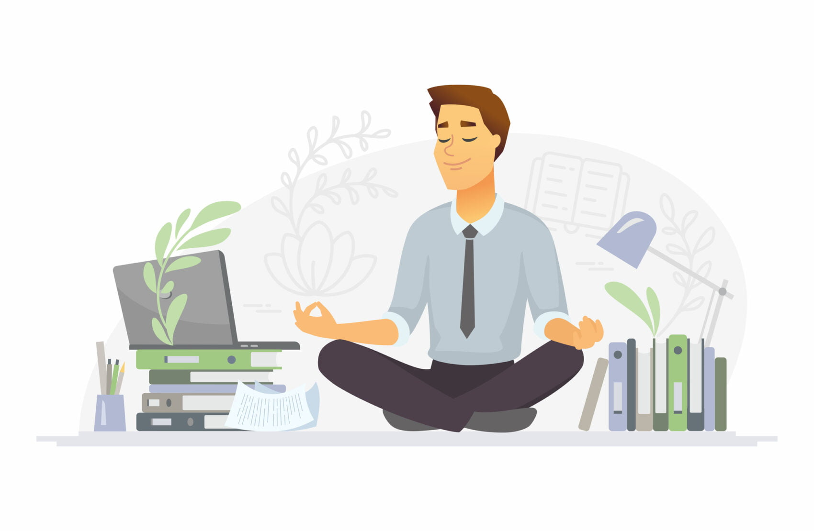
Die Grundlage von Digital Wellness
Was ist digitale Wellness?
Digitales Wohlbefinden (auch bekannt als digitales Wohlbefinden oder digitale Gesundheit) ist das Streben nach einer bewussten und gesunden Beziehung zur Technologie, sowohl am Arbeitsplatz als auch im Privatleben.
Da viele Berufe und alltägliche Aktivitäten auf das Internet und digitale Geräte angewiesen sind, besteht das Ziel der digitalen Wellness darin, gesunde Nutzungsgewohnheiten zu fördern und den Nutzer bei der Aufrechterhaltung eines gesunden Lebensstils in seinem Alltag zu unterstützen.

Slide 4
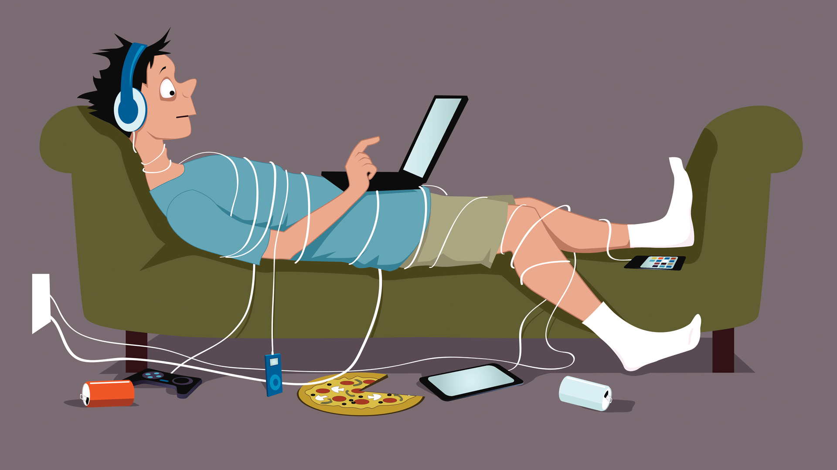
Digitale Gewohnheiten
Was sind digitale Gewohnheiten?
Es handelt sich um die Verhaltensmuster und Einstellungen, die wir gegenüber der Technologie entwickeln, z. B. wie oft wir sie nutzen, wofür wir sie verwenden und wie wir über sie denken.

Slide 5
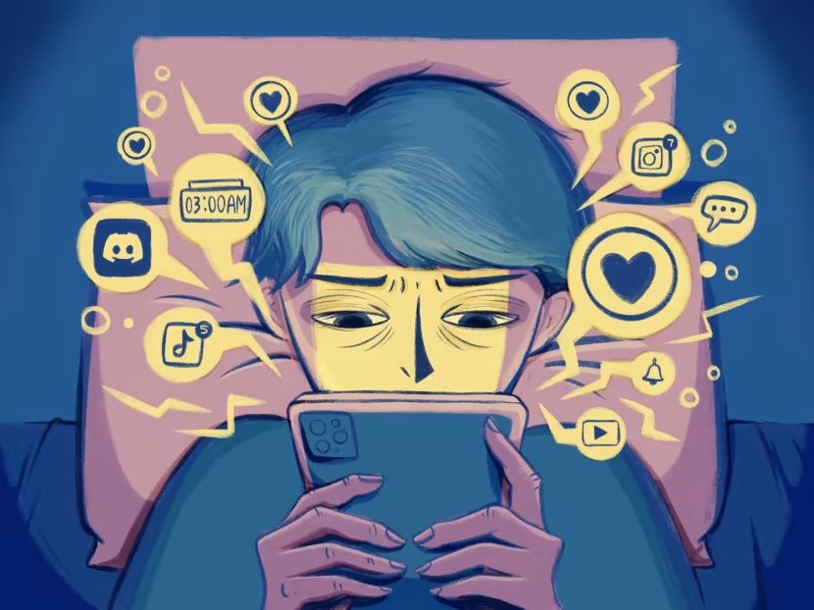
Ausrichtung der digitalen Gewohnheiten
Je nachdem, wie sie mit unseren Werten, Zielen und Bedürfnissen übereinstimmen, können digitale Gewohnheiten gesund oder ungesund sein:
Gesunde digitale Gewohnheiten fördern unser Wohlbefinden, z. B. die maßvolle und bewusste Nutzung von Technologie zum Lernen, für Kreativität, Kommunikation oder Unterhaltung.
Ungesunde digitale Gewohnheiten schaden unserem Wohlbefinden, z. B. die übermäßige oder zwanghafte Nutzung von Technologie zur Flucht, Ablenkung, Sucht oder Isolation.

Slide 6
Selbsterfahrung
Um gesunde digitale Gewohnheiten zu entwickeln, müssen wir mit der Selbsterkenntnis beginnen.
Selbsterkenntnis ist die Fähigkeit, unsere eigenen Gedanken, Gefühle und Handlungen zu erkennen und zu verstehen, und wie sie sich auf uns selbst und andere auswirken.

Slide 7
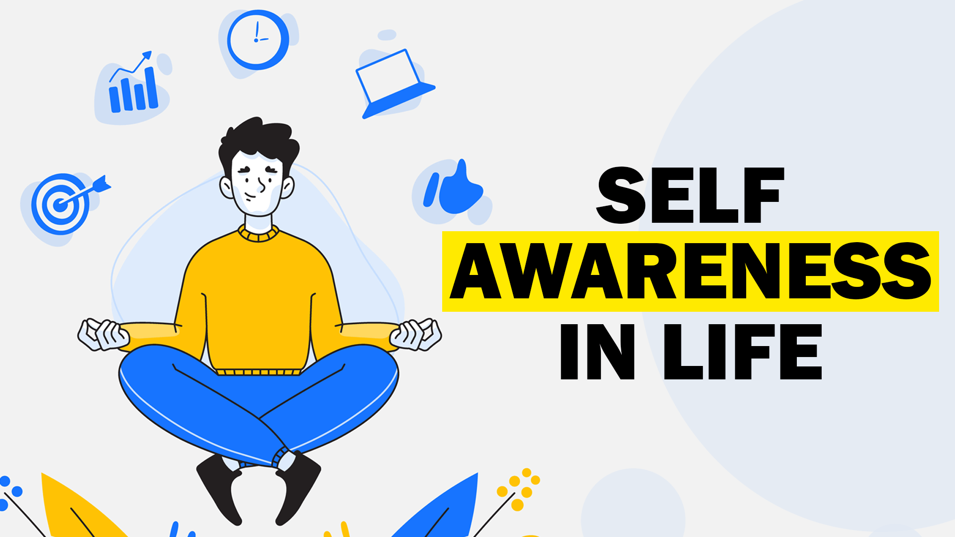
Unterstützung des Selbstbewusstseins
Wir müssen unsere digitalen Gewohnheiten identifizieren und bewerten, ob sie uns nützen oder nicht, welche Auslöser, Belohnungen und Konsequenzen unserer digitalen Gewohnheiten und wie sie unser Verhalten beeinflussen.
Wenn wir uns unserer selbst bewusst sind, können wir bewusster und fundiertere Entscheidungen über unsere Technologienutzung treffen und diese mit unseren persönlichen und beruflichen Zielen in Einklang bringen. mit unseren persönlichen und beruflichen Zielen in Einklang bringen.

Slide 8
Strategien, die Ihnen helfen, Ihr Selbstbewusstsein zu stärken
Nachdenken über
Denken Sie über Ihre Ziele nach:
Bedenken Sie Ihre persönlichen und beruflichen Ziele.
Überlegen Sie, wie Ihre digitalen Gewohnheiten mit diesen Zielen übereinstimmen.
Ermitteln Sie alle Gewohnheiten, die Ihren Fortschritt behindern könnten.
Behalten Sie
Führen Sie ein digitales Journal:
Zeichnen Sie Ihre digitalen Aktivitäten während des Tages auf.
Notieren Sie sich die auf den verschiedenen Plattformen verbrachte Zeit und den Zweck der einzelnen Interaktionen.
Überprüfen Sie Ihr Tagebuch regelmäßig, um Muster und Trends zu erkennen.
Satz
Setzen Sie sich konkrete Ziele:
Definieren Sie klare Ziele für Ihre digitale Nutzung.
Legen Sie bestimmte Zeitlimits für die Nutzung sozialer Medien, E-Mails oder anderer Online-Aktivitäten fest.
Bewerten Sie regelmäßig Ihre Fortschritte bei der Verwirklichung dieser Ziele.

Slide 9
Strategien, die Ihnen helfen, Ihr Selbstbewusstsein zu stärken
Verwenden Sie
Verwenden Sie Produktivitäts-Apps:
Bedenken Sie Ihre persönlichen und beruflichen Ziele.
Überlegen Sie, wie Ihre digitalen Gewohnheiten mit diesen Zielen übereinstimmen.
Ermitteln Sie alle Gewohnheiten, die Ihren Fortschritt behindern könnten.
Durchführen
Führen Sie digitale Entgiftungsperioden durch:
Zeichnen Sie Ihre digitalen Aktivitäten während des Tages auf.
Notieren Sie sich die auf den verschiedenen Plattformen verbrachte Zeit und den Zweck der einzelnen Interaktionen.
Überprüfen Sie Ihr Tagebuch regelmäßig, um Muster und Trends zu erkennen.
Praxis
Achtsamkeit üben:
Integrieren Sie Achtsamkeitstechniken in Ihre digitale Routine.
Seien Sie bei Online-Aktivitäten präsent und voll engagiert.
Nehmen Sie Ihre Gefühle und Reaktionen auf digitale Reize wahr, ohne sie zu bewerten.

Slide 10
Strategien, die Ihnen helfen, Ihr Selbstbewusstsein zu stärken
Prüfung
Überprüfen Sie Ihre Social Media-Konten:
Überprüfen Sie Ihre Konten in den sozialen Medien und die Inhalte, denen Sie folgen.
Zeitplan
Planen Sie technikfreie Zeit ein:
Legen Sie bestimmte Zeiten am Tag fest, in denen Sie frei von technischen Geräten sind.
Entfolgen Sie Konten, die zu negativen Gefühlen beitragen oder Sie von Ihren Zielen ablenken.
Gestalten Sie Ihr Online-Umfeld positiver und bewusster.
Nutzen Sie diese Zeit für konzentriertes Arbeiten, Sport oder andere nicht-digitale Aktivitäten.
Schaffen Sie in bestimmten Bereichen Ihres Zuhauses technikfreie Zonen.

Slide 11
Strategien, die Ihnen helfen, Ihr Selbstbewusstsein zu stärken
Suchen Sie
Suchen Sie nach Feedback:
Bitten Sie Freunde, Verwandte oder Kollegen um Feedback zu Ihren digitalen Gewohnheiten.
Informieren Sie
Bilden Sie sich selbst:
Informieren Sie sich über die Auswirkungen einer übermäßigen digitalen Nutzung auf die psychische und physische Gesundheit.
Sie können wertvolle Einblicke in Muster geben, die Sie vielleicht noch nicht bemerkt haben.
Seien Sie offen für konstruktive Kritik und nehmen Sie entsprechende Anpassungen vor.
Lesen Sie Bücher, Artikel oder besuchen Sie Workshops zum Thema digitales Wohlbefinden.
die potenziellen Vor- und Nachteile der verschiedenen Online-Plattformen zu verstehen.

Slide 12
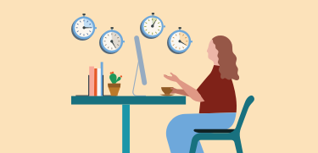
Balanceakt: Bildschirmzeit vs. Produktivität
Eine der Herausforderungen beim Umgang mit unseren digitalen Gewohnheiten besteht darin, das richtige Gleichgewicht zwischen Bildschirmzeit und Produktivität zu finden.
Bildschirmzeit ist die Zeit, die wir mit Geräten mit Bildschirmen wie Smartphones, Tablets, Laptops oder Fernsehern verbringen.
Die Zeit am Bildschirm kann nützlich oder schädlich sein, je nachdem, wie wir sie nutzen und wie sie sich auf unsere anderen Aktivitäten und Verantwortlichkeiten auswirkt.

Slide 13
Nützliche vs. schädliche Bildschirmzeit
Nützliche Bildschirmzeit ist dann gegeben, wenn wir die Technologie für einen bestimmten Zweck nutzen, z. B. für die Arbeit, die Ausbildung oder die Freizeit, und wir können abschalten, wenn wir fertig sind.
Schädlich ist die Bildschirmzeit, wenn wir die Technologie ohne ersichtlichen Grund nutzen oder wenn wir den Überblick über die Zeit verlieren und unsere anderen Aufgaben und Verpflichtungen vernachlässigen.
Um ein Gleichgewicht zwischen Bildschirmzeit und Produktivität herzustellen, müssen wir einige Zeitmanagementtechniken anwenden

Slide 14
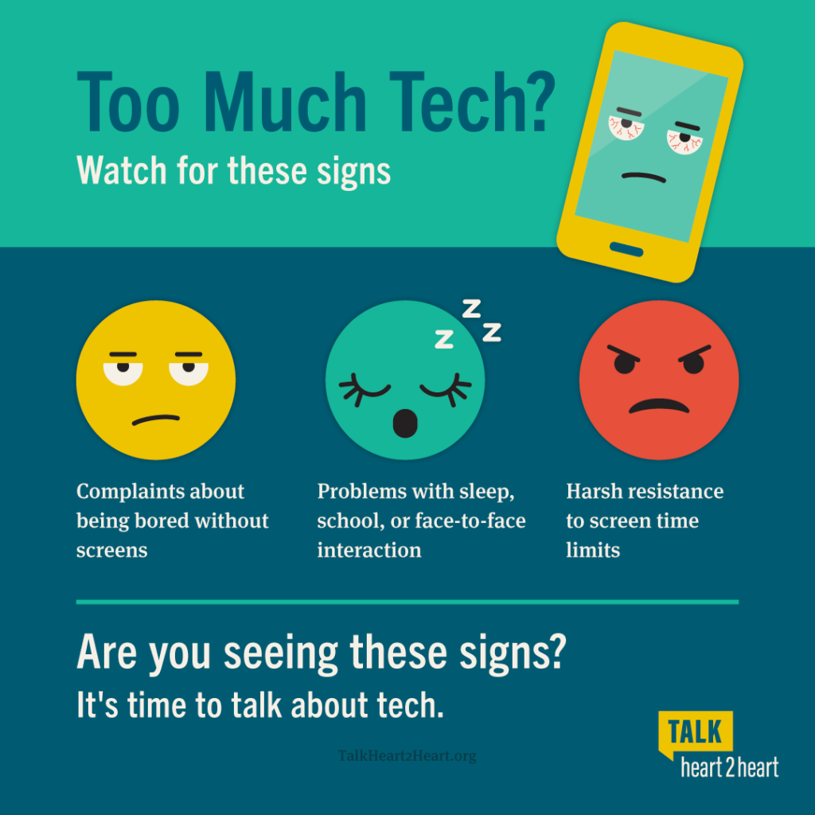
Legen Sie ein tägliches oder wöchentliches Limit für die Bildschirmzeit fest und verfolgen Sie es mit Apps oder Tools.
Planen Sie bestimmte Zeiten für die Nutzung der Technologie ein und vermeiden Sie sie zu anderen Zeiten, z. B. vor dem Schlafengehen, während der Mahlzeiten oder bei der Arbeit.

Slide 15
Priorisierung der wichtigsten und dringendsten Aufgaben und deren Erledigung vor der Nutzung der Technologie für Freizeit und Unterhaltung.
Regelmäßige Pausen von der Technik einlegen und diese nutzen, um etwas anderes zu tun:
Dehnen
Gehen
Lesen
Meditieren

Slide 16
Digitale Zeitmanagement-Strategien
Prioritäten setzen
Prioritäten setzen:
Nutzen Sie die Eisenhower-Matrix, um Aufgaben nach Dringlichkeit und Wichtigkeit zu priorisieren.
Täglicher Zeitplan
Täglicher Zeitplan:
Entwickeln Sie einen strukturierten Tagesplan, der bestimmte Zeitblöcke für verschiedene digitale Aktivitäten vorsieht.
Pomodoro-Technik
Pomodoro-Technik:
Setzen Sie auf die Pomodoro-Technik mit 25-minütigen konzentrierten Arbeitsintervallen, gefolgt von kurzen Pausen.
Vergewissern Sie sich, dass klar ist, was sofortige Aufmerksamkeit erfordert und was aufgeschoben werden kann.
Legen Sie klar fest, wann Sie sich mit Aufgaben wie E-Mails, Projektarbeit und Pausen beschäftigen.
Nutzen Sie diesen Ansatz, um bei der digitalen Arbeit die Konzentration aufrechtzuerhalten und einem Burnout vorzubeugen.

Slide 17
Digitale Zeitmanagement-Strategien
Multitasking einschränken
Multitasking einschränken:
Steigern Sie die Effizienz, indem Sie sich jeweils auf eine Aufgabe konzentrieren, anstatt zu versuchen, Multitasking zu betreiben.
Grenzen mit Benachrichtigungen
Grenzen mit Benachrichtigungen:
Verbessern Sie Ihre Konzentration und minimieren Sie Unterbrechungen, indem Sie nicht benötigte Benachrichtigungen ausschalten.
Ähnliche Aufgaben stapeln
Ähnliche Aufgaben stapeln:
Minimieren Sie Unterbrechungen und optimieren Sie den Arbeitsablauf, indem Sie ähnliche digitale Aufgaben zusammenfassen.
Dieser Ansatz trägt dazu bei, die Qualität Ihrer Arbeit zu verbessern und die mentale Belastung zu verringern.
Planen Sie bestimmte Zeiten für das Abrufen von Nachrichten und Updates ein, um ständige Ablenkungen zu vermeiden.
Dadurch wird die kognitive Belastung, die mit häufigem Kontextwechsel verbunden ist, verringert.

Slide 18
Digitale Zeitmanagement-Strategien
Digital-freie Zonen
Digital-freie Zonen:
Legen Sie bestimmte Bereiche oder Zeiten als digitalfreie Zonen fest, um ein gesünderes Gleichgewicht zwischen Arbeit und Privatleben zu fördern.
Überprüfen und Anpassen
Überprüfen und anpassen:
Bewerten Sie regelmäßig Ihre digitalen Zeitmanagement-Strategien und passen Sie sie an Ihre Produktivität und Ihr Wohlbefinden an.
Schaffen Sie physische Räume oder bestimmte Zeiten, in denen digitale Geräte absichtlich nicht benutzt werden.
Seien Sie flexibel und offen dafür, Ihren Ansatz bei Bedarf zu ändern.

Slide 19
Digitale Zeitmanagement-Strategien
Mit dem Digitalen Kalender zusammenarbeiten
Arbeiten Sie mit dem Digitalen Kalender zusammen:
Effiziente Planung von Aufgaben, Terminen und Erinnerungen mit digitalen Kalendern.
Lernen Sie, Nein zu sagen
Lernen Sie, Nein zu sagen:
Setzen Sie Prioritäten für wichtige Aufgaben, indem Sie klare Grenzen setzen und lernen, auf unwichtige Verpflichtungen zu verzichten.
Gemeinsame Nutzung von Kalendern mit Kollegen zur gemeinsamen Projektplanung und -koordinierung.
Dies trägt dazu bei, dass Sie sich auf Aktivitäten mit hoher Priorität konzentrieren, die auf Ihre Ziele ausgerichtet sind.

Slide 20
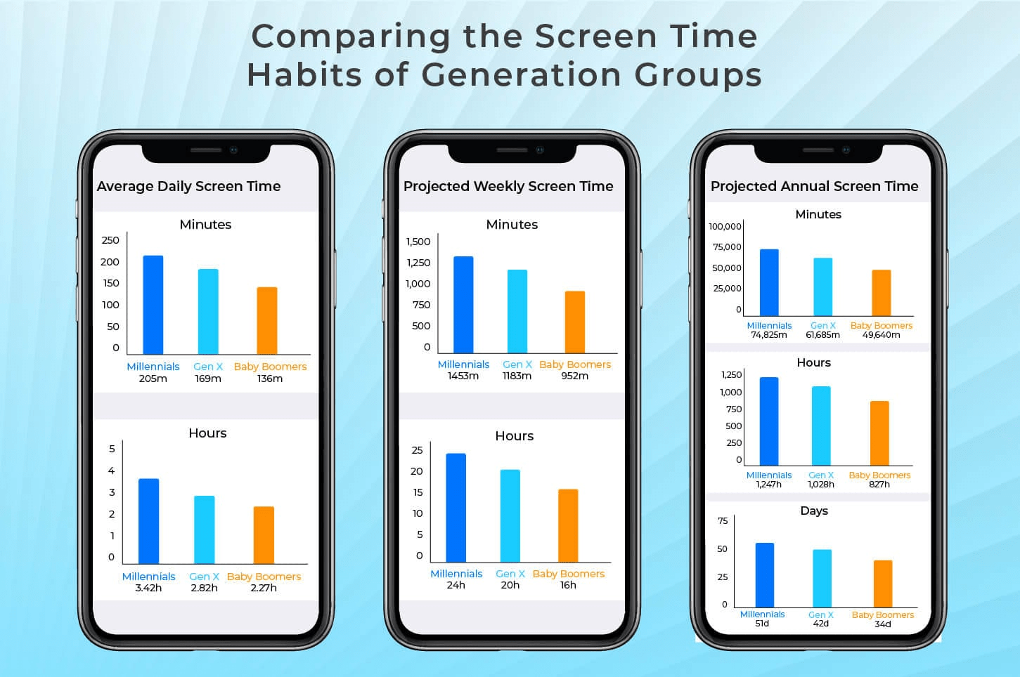
Grenzen setzen
Eine weitere Herausforderung beim Umgang mit unseren digitalen Gewohnheiten ist die Festlegung von Grenzen.
Grenzen sind die Grenzen und Regeln, die wir für uns und andere aufstellen, um unser Wohlbefinden, unsere Privatsphäre und unsere Autonomie zu schützen.
Grenzen helfen uns zu definieren, was akzeptabel und inakzeptabel ist, was angenehm und unangenehm ist und was respektvoll und respektlos ist, wenn wir mit Technologie und Menschen interagieren.

Slide 21
Grenzen setzen bringt Vorteile
Vermeiden Sie Reizüberflutung und Informationsflut, die Stress, Angst und Müdigkeit verursachen können.
Bewahrung unserer persönlichen und beruflichen Identität, die durch zu viel Internetnutzung, Cybermobbing oder Identitätsdiebstahl gefährdet werden kann.
Verbesserung unserer sozialen und emotionalen Fähigkeiten, die durch übermäßige oder unangemessene Nutzung von Technologien wie SMS, Spiele oder soziale Medien beeinträchtigt werden können.

Slide 22
Kommunikation der digitalen Grenzen
Wir sagen uns, wann und wie wir die Technologie nutzen wollen, und halten uns daran.
Anderen mitzuteilen, wann und wie wir am liebsten mit ihnen kommunizieren, und auch ihre Vorlieben zu respektieren.
Anderen zu sagen, wann wir uns abschalten oder ausschalten müssen, und sie zu bitten, unsere Entscheidung zu respektieren.

Slide 23
Die Kraft des Abschaltens
Eine der effektivsten Möglichkeiten, unsere digitalen Gewohnheiten zu kontrollieren, ist das Ausschalten.
Unter Unplugging versteht man das vorübergehende oder dauerhafte Trennen von der Technik, um unser Wohlbefinden zu steigern.
Das Abschalten kann viele Vorteile für unsere geistige und körperliche Gesundheit haben

Slide 24
Vorteile des Ausschaltens
Abbau von Stress und Ängsten, indem wir uns weniger negativen oder überwältigenden Reizen aussetzen.
Verbesserung der Schlafqualität und -quantität durch Vermeidung von blauem Licht und Stimulation vor dem Schlafengehen.
Förderung von Kreativität und Problemlösung, indem wir unserem Gehirn die Möglichkeit geben, sich auszuruhen und zu regenerieren.
Verbesserung der Stimmung und des Glücks, indem wir unsere Dankbarkeit und Wertschätzung für den gegenwärtigen Moment steigern.

Slide 25
Planen Sie das Ausstecken
Planung und Auswahl eines geeigneten Zeitpunkts und einer geeigneten Dauer für das Abschalten und Information anderer darüber.
Vorbereitung von Alternativen und Aktivitäten, um die Zeit und den Raum zu füllen, den die Technik normalerweise einnimmt, z. B. Hobbys, Sport oder soziale Kontakte.
Über die Erfahrung nachzudenken und die Veränderungen und Vorteile zu bemerken, die das Abschalten für unser Leben mit sich bringt.

Slide 26
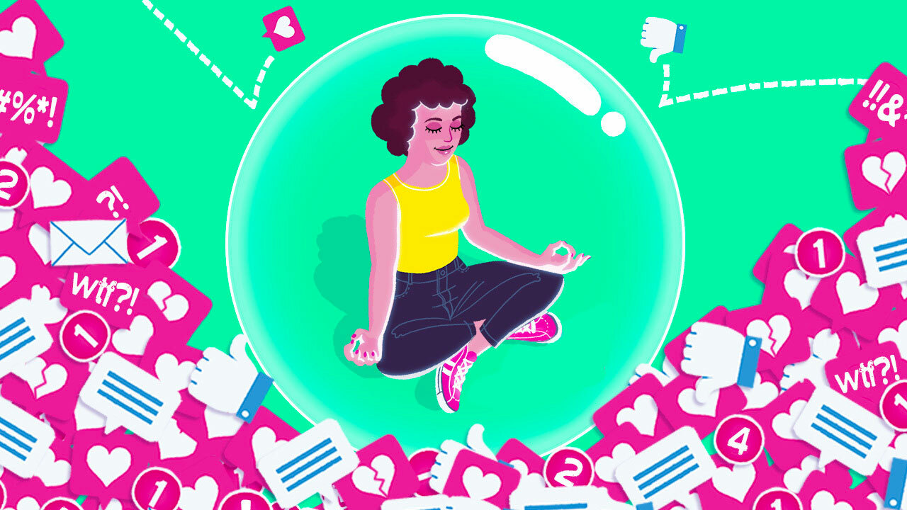
Achtsamkeit im digitalen Zeitalter
Das Ziel des Umgangs mit unseren digitalen Gewohnheiten ist es, Achtsamkeit zu entwickeln.
Achtsamkeit ist die Praxis der Aufmerksamkeit für den gegenwärtigen Moment, mit Neugier, Offenheit und Akzeptanz.
Achtsamkeit hilft uns, bewusster und bewusster mit unserer Technologie umzugehen und sie zu genießen, ohne von ihr kontrolliert zu werden.

Slide 27
Tiefes und bewusstes Atmen vor, während und nach der Nutzung von Technologie, um unseren Geist und Körper zu beruhigen.
Vor, während und nach der Nutzung von Technologie in uns selbst und unsere Gefühle hineinschauen, um unsere Bedürfnisse und Motivationen zu verstehen.
Wir stellen uns vor, während und nach dem Einsatz von Technologie Fragen, um deren Zweck und Wert zu bewerten, z. B:
Warum verwende ich dieses Gerät oder diese App?
Was erhoffe ich mir davon zu erreichen oder zu gewinnen?
Wie wirkt sich das auf mein Wohlbefinden und meine Produktivität aus?
Wann und wie höre ich auf, es zu benutzen?
Techniken der Achtsamkeit

Slide 28
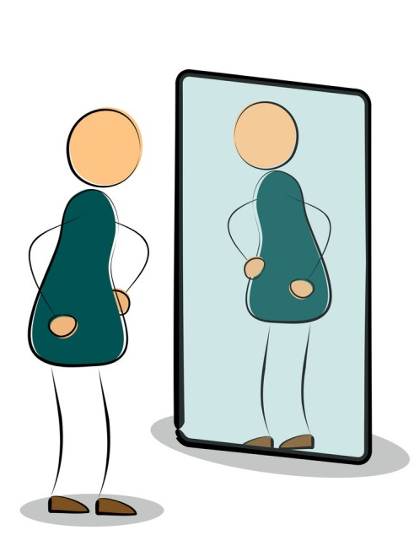
Reflexion
In diesem Modul haben wir das Konzept der digitalen Gewohnheiten erörtert und wie sie unser Wohlbefinden, unsere Produktivität und unsere Beziehungen beeinflussen.
Wir haben auch einige praktische Strategien zur Bewältigung unserer digitalen Gewohnheiten gelernt:
Mehr Selbstbewusstsein und ein bewusster Umgang mit der Technologie.
Ausgleich zwischen Bildschirmzeit und Produktivität durch Zeitmanagementtechniken
Gesunde digitale Grenzen für sich selbst und andere setzen
Regelmäßiges und bewusstes Abschalten von der Technik.
Achtsamkeit im digitalen Zeitalter mit Aufmerksamkeit und Neugierde.

Slide 29
Starten Sie und lernen Sie bewährte Verfahren im nächsten Modul
Wir hoffen, dass dieses Modul Ihnen geholfen hat, gesunde digitale Gewohnheiten zu verstehen und zu kultivieren, und die Technologie achtsamer und ausgewogener zu nutzen.
Im nächsten Modul werden wir einige bewährte Verfahren für den Einsatz von Technologie in verschiedenen Bereichen und Kontexten wie Bildung, Arbeit, Gesundheit und Unterhaltung untersuchen.

Slide 30
Freie Lizenz
Das hier im Rahmen des Projekts "Building Digital Resilience by Making Digital Wellbeing and Security Accessible to All 2022-2-SK01-KA220-ADU-000096888" entwickelte Produkt wurde mit Unterstützung der Europäischen Kommission entwickelt und gibt ausschließlich die Meinung des Autors wieder. Die Europäische Kommission ist nicht für den Inhalt der Dokumente verantwortlich.
Die Veröffentlichung steht unter der Creative Commons Lizenz CC BY- NC SA.
Diese Lizenz erlaubt Ihnen, das Werk zu verbreiten, zu remixen, zu verbessern und darauf aufzubauen, jedoch nur nicht kommerziell. Bei der Verwendung des Werkes sowie von Auszügen daraus muss:
müssen die Quelle und ein Link zur Lizenz angegeben werden und eventuelle Änderungen müssen erwähnt werden. Die Urheberrechte verbleiben bei den Autoren der Dokumente.
das Werk darf nicht zu kommerziellen Zwecken verwendet werden.
Wenn Sie das Werk neu komponieren, konvertieren oder darauf aufbauen, müssen Ihre Beiträge unter derselben Lizenz wie das Original veröffentlicht werden.
Haftungsausschluss:
Finanziert von der Europäischen Union. Die geäußerten Ansichten und Meinungen sind jedoch ausschließlich die des Autors/der Autoren und spiegeln nicht unbedingt die der Europäischen Union oder der Europäischen Exekutivagentur für Bildung und Kultur (EACEA) wider. Weder die Europäische Union noch die EACEA können für diese verantwortlich gemacht werden.

